Slide 1
Consciència de compra:
El poder de les eleccions sostenibles en articles de luxe
Notes:
repartir foto de qui es cada grup i donar 10 segons en que mirin qui son
Quan es compren un vestit per un evento, després passa a ser fons d’armari directament?
Quan tenen una gala on han d’anar d’etiqueta és compren un vestit exclusivament per aquella circumstància?
Segurament la resposta és que sí, llavors ens trobem en la situació on la durada de vida útil dels vestits és excessivament curta. D’aquesta manera, hi ha la necessitat de obtenir noves peces per cada ocasió.
Hi hauria alguna manera de donar-li una segona volta a aquests productes?

Slide 2
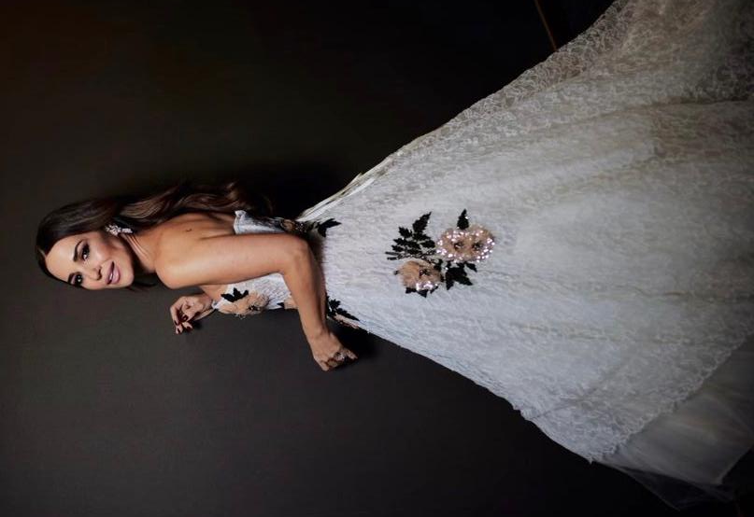
PAULA ECHEVARRIA

Slide 3
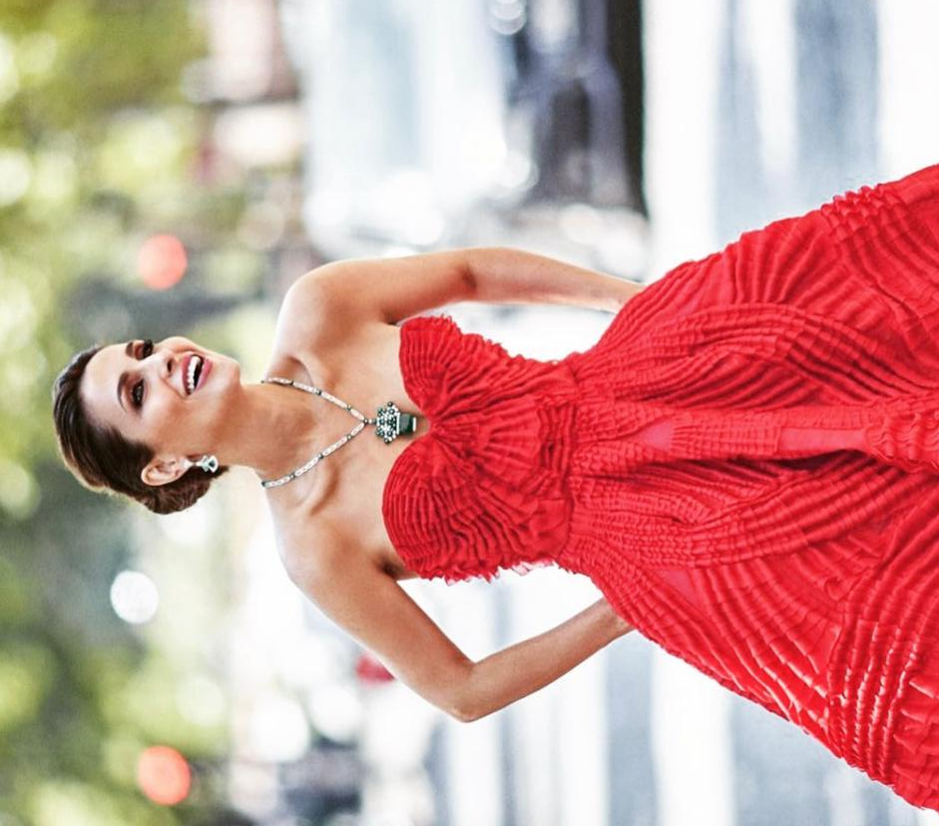
PALOMA CUEVAS

Slide 4
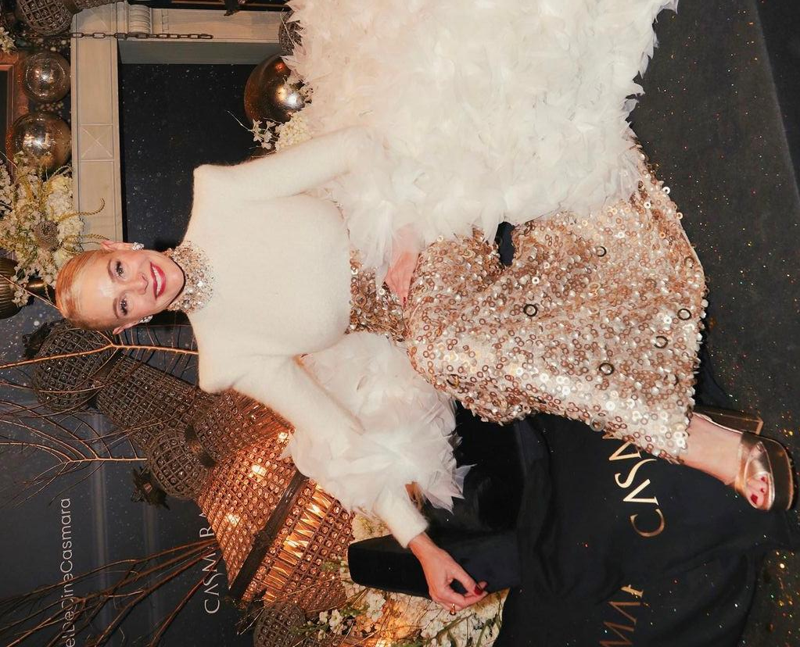
BELÉN RUEDA

Slide 5
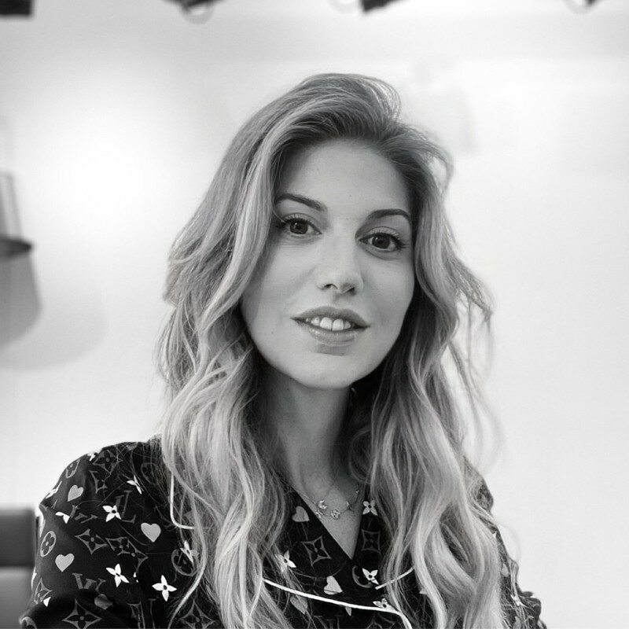
Sophie Metzker
Representant de marketing Louis Vuitton

Slide 6
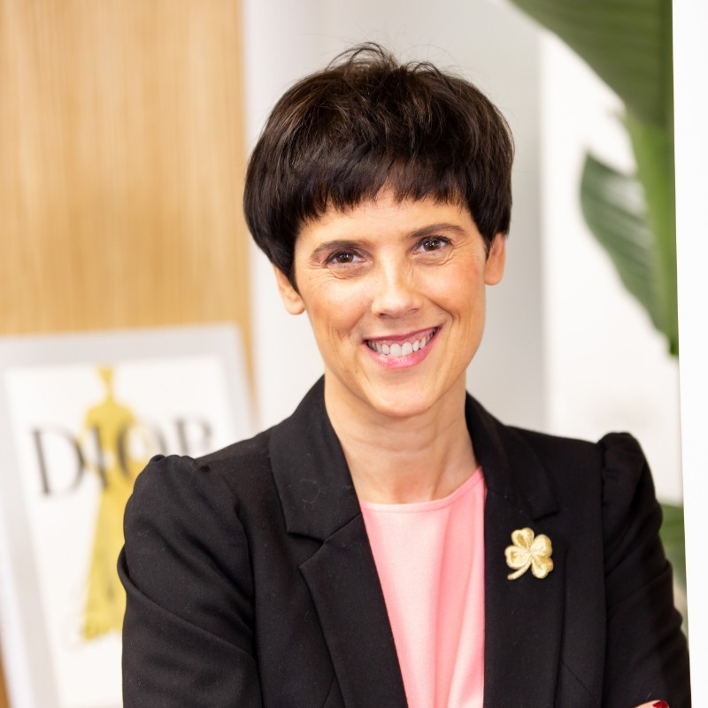
Beatriz Torres
Representant de marketing Dior

Slide 7
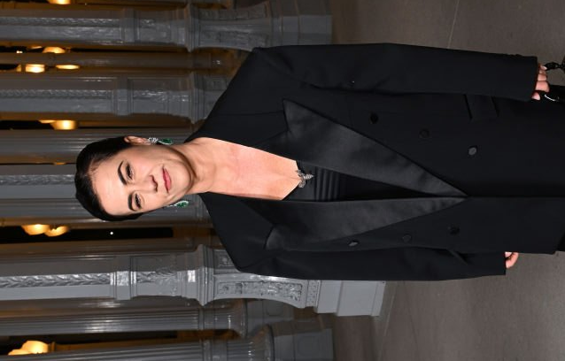
Maria Cristina Lomanto
Representant de marketing Gucci

Slide 8
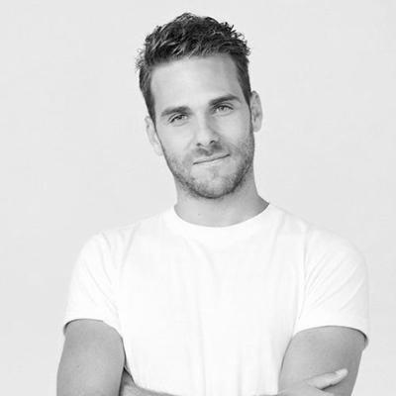
Dan Hernández
Representant de marketing Chanel

Slide 9
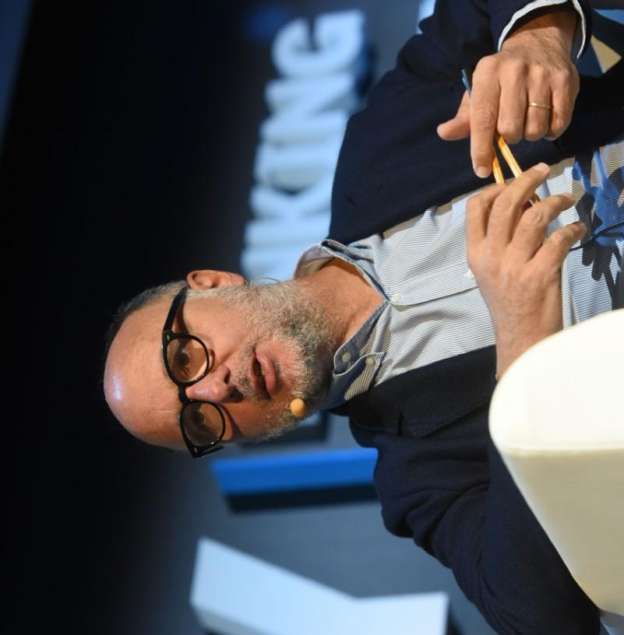
Andrea Guerra
Representant de marketing Prada

Slide 10
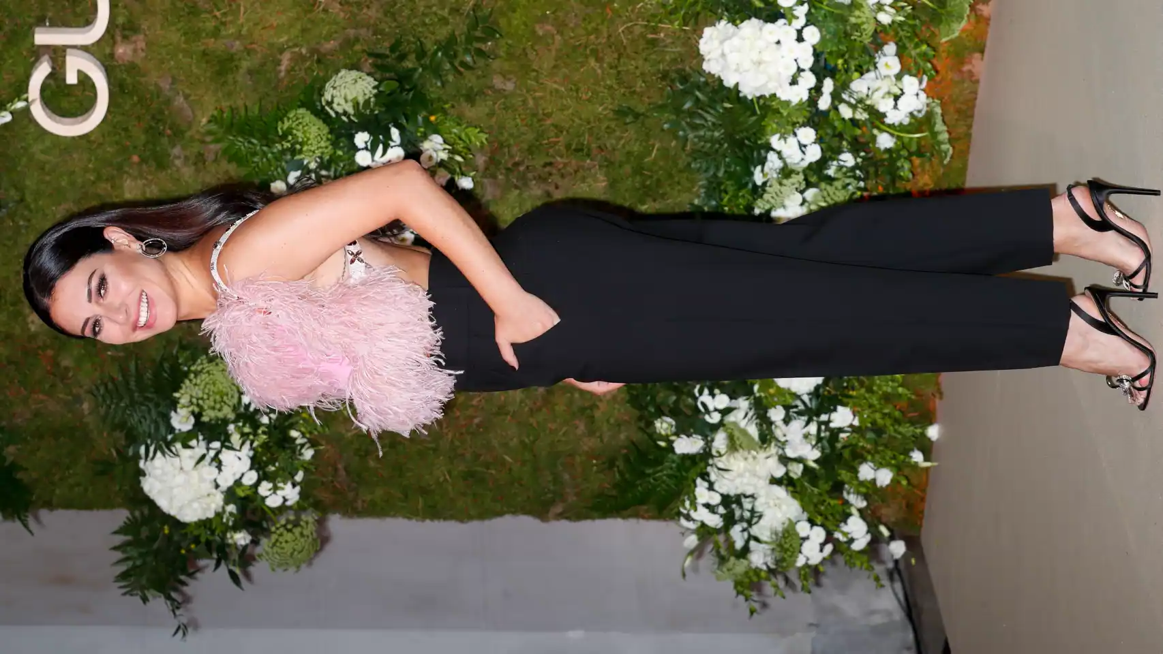
BLANCA SUÁREZ

Slide 11
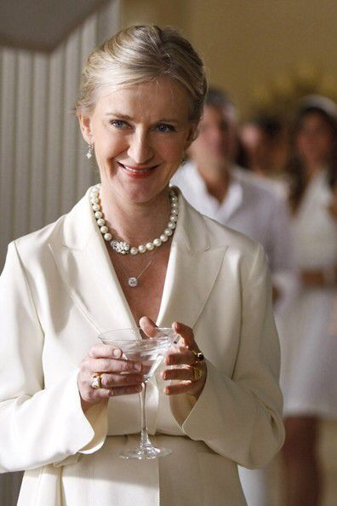
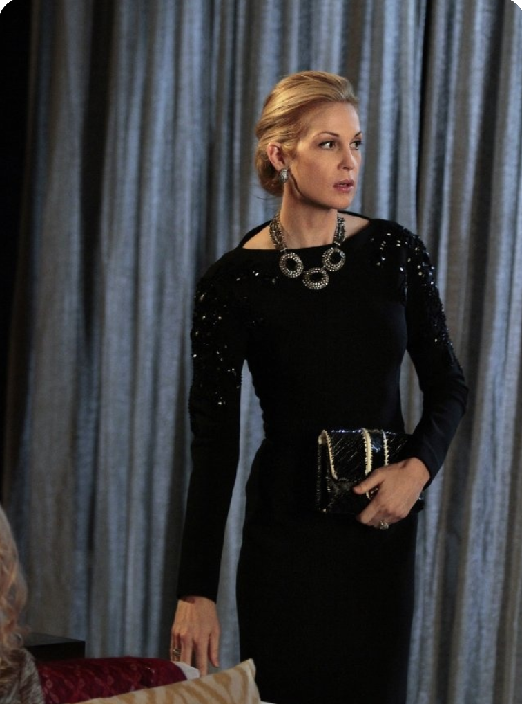
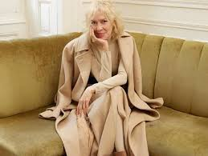
Stakeholders interessats
Llista qualitats:
Paloma cuevas
Susi Sánchez
Belén Rueda
Sara Carbonero
Paula Echevarria
Eva Maria Gonzalez
Tamara Falcó

Slide 12
SITUACIÓ

Slide 13
PROBLEMA
Notes:
hi ha un forat negre que es el fet que no hi ha reutilització
juntar la sostenibilitat i luxe és un perill perque luxe demana exclusivitat i no es tan fácil, un vinted no podem fer, volem mantenir el prestigi tan de les marques com de peces si baixa prestigi de les peces baixa el prestigi de les marques
i les marques no lis interessa
ningu ens asssegura que la gent vulgui coses de col.leccions antigues, estem molt acostumants a nomes consumir els productes de la temporada actual pero les col.leccions anteriors també
hem d'aconseguir visibilitat a poder reutilitzar accessoris i vestits sense q això devalui la peça

Slide 14
SOLUCIÓ
Notes:
que els hi semblaria que les clientes més freqüents de les seves marques tinguessin un portal per llogar els vestits d’antigues col·leccions, de manera que es fes més visible la marca i apareguessin noves clientes per comprar vestits que saben que en un futur tindran el mateix valor el que elles donen actualment als altres vestits?
noves clientes
més prestigi i més visibilitat
una participació i imatge més sostenible de cara al públic

Slide 15
CONCLUSIONS
Notes:
Busquem resoldre aquesta necessitat que el món exigeix, sense devaluar el seu treball ni el seu prestigi.
Aquesta solució pretén trobar un equilibri per cobrir tots els aspectes i les necessitats tant de les clientes, com les seves, com les del propi medi ambient.

